Slide 1

电子
电子
发明家
发明家
震动警报器
制作团队：谦益科技

Slide 2
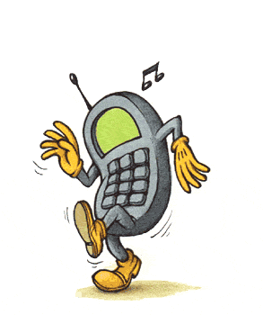


生活中的震动
电动牙刷，依靠高频的震动清洁我们的牙齿
地震，地壳运动引起的震动，严重可让我们家破人亡
手机震动，提醒我们消息或电话的到来

Slide 3

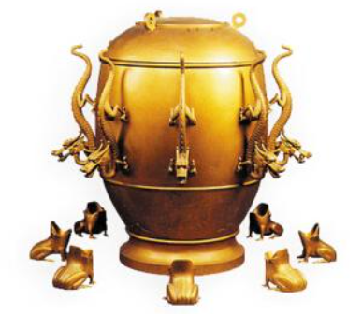
震动的感知
震动，是如何被感知的呢？
感知地震的地动仪

Slide 4

复习
上一节课我们学习了红外对射自动报警，它是其中一种自动响应电路。
同学们还记得红外对射自动报警用的元器件有哪些吗？

Slide 5
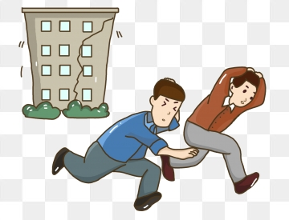
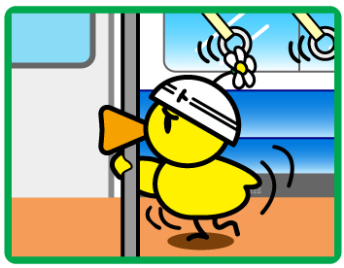
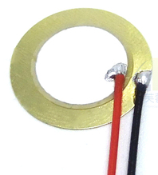
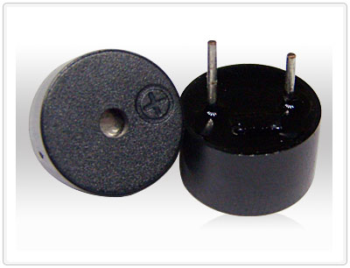
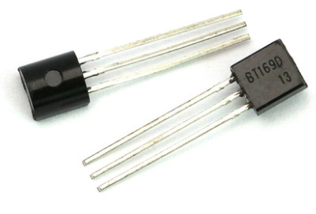
知识点1
今天我们看看震动自动报警怎么实现。
有时候我们需要获取物体是不是发生了震动，这就要获取物体是否发生震动的情况，这个时候就要用到有关震动方面的自动响应电路了。
压电陶瓷
晶闸管
蜂鸣器

Slide 6
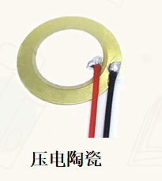

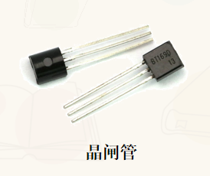
知识点1
今天我们又要认识几位新的小伙伴咯。
它们有什么特别的作用吗？

Slide 7
认识压电陶瓷和晶闸管
知识点2
压电陶瓷
晶闸管
K
G
A
压电陶瓷具有压电效应，也就是说给陶瓷片施加外部压力，就会产生电压。红色端为正极，黑色端为负极。
晶闸管是另外一种电子开关，给G引脚一定的电压，A和K将会导通。

Slide 8
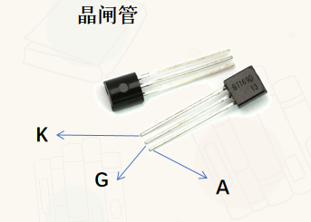
对晶闸管的疑问
知识点2
晶闸管是一种电子开关，但是我们却很难实际感受到它的用处。现在我们通过搭建电路的形式，一起来感受下晶闸管的作用吧！

Slide 9

试试晶闸管的作用
STEP 1
长脚
+
1K
蜂鸣器
下面按照步骤动起来吧！
正极
短脚
A
负极
G
K

Slide 10
我们已经了解到了晶闸管的作用了，
那么与压电陶瓷应该如何结合起来呢？

Slide 11
制作自动震动电路
STEP 2
长脚
+
1K
蜂鸣器
正极
短脚
A
负极
G
K
压电陶瓷

Slide 12
总结
大家成功了吗？
各位同学分享一下自己在
搭建电路上遇到的问题和解决办法吧！

Slide 13
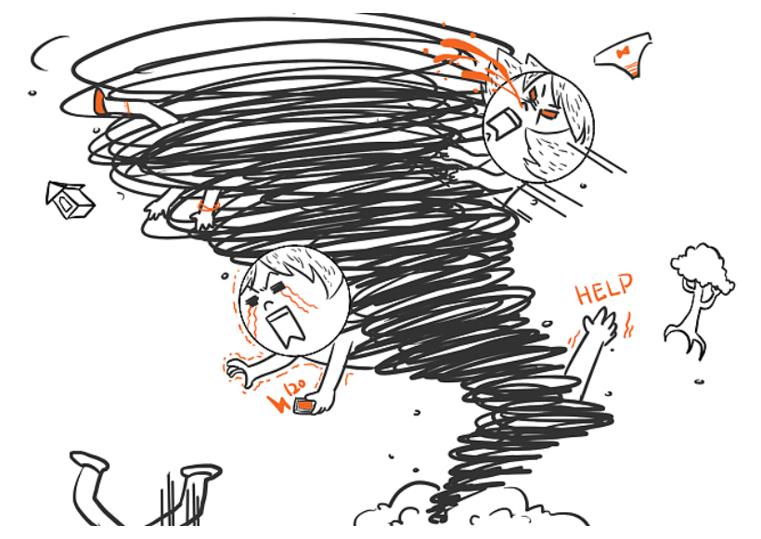
课后小任务：
我们的震动报警器可以用在生活中的哪一方面？

Slide 14
下节课再见！
下节课再见！

